Slide 1
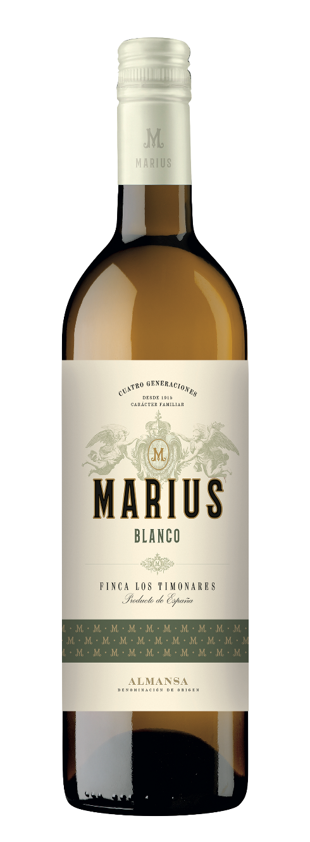


Marius
Marius Blanco
마리우스 블랑코
WINE MAKING 3~4개월 사이에 주기적인 바토나주 TASTING NOTE 드라이한 타입의 화이트와인. 미디엄 바디의 시트러스, 열대 과실의 아로마가 지배적인 신선한 타입의 가벼운 와인이다. 추천음식: 지중해식 해산물 요리, 여름 제철 채소를 사용한 샐러드
COMMENT 피케라스(마리우스)는 1915년 증조부 루이스(Luis)가 설립한 이래로 100년이 넘는 기간 동안 가족이 운영하고 있다. “좋은 와인은 좋은 포도원에서 나온다.＂라는 철학을 가지고 포도나무의 관리, 양조와 오크통 선택, 병입과 라벨링까지 와인의 품질을 향상시키기 위해 끊임없이 노력하여 알만사(Almansa) 지역의 독특한 정체성을 가진 와인으로 생산하고 있다. 또한 4대째 생산하는 모든 와인에 알만사 지역의 토착 포도 품종을 사용하여 와인을 현대적이고 우아하게 표현하고 있다. 피케라스가 어떻게 시작되었는지 어떤 목표를 가지고 있었는지를 잃지 않으며 노력하고 선조의 정신을 이어가고 있다. 하지만 과거에 얽매이지 않기 위해 새로운 기술을 도입하고, 젊은 세대와 시장의 변화에 민감하여 트렌드한 와인으로 거듭나고 있다. 와이너리는 친환경으로 운영된다. 와이너리 지붕 전체에 태양광 패널을 설치하여 전기를 직접 생산하여 사용하고, 가벼운 병, 재활용 종이 사용, 특히 모든 와인을 유기농법으로 재배, 생산하고 있다.
REGION Almansa, Spain
TYPE White
ALCOHOL 14.5%
VARIETY 70% Verdejo 30% Sauvignon Blanc
ACIDITY
SWEETNESS
BODY
FINISH

